Slide 1



HOÀN THIỆN NSDI
TĂNG CƯỜNG CÔNG TÁC QUẢN LÝ TÀI NGUYÊN MÔI TRƯỜNG VÀ NÔNG NGHIỆP PHỤC VỤ PHÁT TRIỂN BỀN VỮNG
VÙNG ĐỒNG BẰNG SÔNG CỬU LONG
VNPT ’s Approach
10/2022

Slide 2

NỘI DUNG TRÌNH BÀY
Các căn cứ, tham chiếu
Giới thiệu về Hạ tầng dữ liệu không gian địa lý quốc gia - NSDI
Đề xuất mô hình kiến trúc SDI cho ĐB SCL
Sử dụng NSDI để tăng cường quản lý TNMT và Nông nghiệp ĐBSCL
Đề xuất phương án hoàn thiện SDI TNMT và Nông nghiệp ĐBSCL

Slide 3
1. Các căn cứ, tham chiếu
Luật Đo đạc và Bản đồ số 27/2018/QH14
Nghị định số 27/2019/NĐ-CP ngày 13/03/2019 của Chính phủ quy định chi tiết một số điều của Luật Đo đạc và bản đồ
Quyết định số 415/QĐ-TTg ngày 12/04/2019 của Thủ tướng Chính phủ ban hành Kế hoạch triển khai thi hành Luật Đo đạc và Bản đồ
Định nghĩa NSDI của Hoa Kỳ (Federal Register / Vol. 59, No. 71 / Wednesday, April 13, 1993 / Presidential Documents); Thông tư A-16 của FGDC Hoa Kỳ về NSDI (OMB Circular No. A-16 Revised)
Báo cáo Nghiên cứu Chiến lược phát triển hạ tầng thông tin không gian cho Việt Nam của Nhóm nghiên cứu của Ngân hàng Thế giới và Bộ TNMT
Kế hoạch chuyển đổi số ngành TNMT và NN&PTNT

Slide 4

2. GIỚI THIỆU VỀ
HẠ TẦNG DỮ LIỆU KHÔNG GIAN ĐỊA LÝ - NSDI

Slide 5

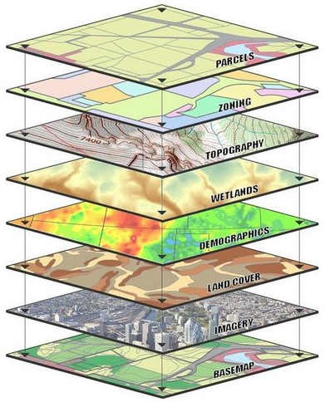
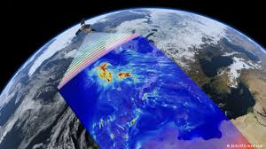
2.1. Giới thiệu về “dữ liệu không gian địa lý”
Nắm bắt được tất cả các nội dung, đối tượng quản lý trên trái đất để thúc đẩy phát triển KTXH là nhu cầu của con người
Dữ liệu không gian địa lý là một trong những hình thức mô tả chi tiết nhất, logic nhất, hiệu quả nhất
Dữ liệu các nội dung quản lý (trong lòng đất, trên mặt đất, trong không trung) được thể hiện bởi các lớp bản đồ chuyên đề, có sự chồng xếp, đối sánh tương quan để phục vụ tối ưu hóa các mô hình quản lý

Slide 6




2.2. Định nghĩa NSDI
Hạ tầng dữ liệu không gian địa lý quốc gia là công nghệ, chính sách, tiêu chuẩn và nguồn nhân lực cần thiết để thu nhận, xử lý, lưu trữ, phân phối và cải thiện việc sử dụng dữ liệu không gian địa lý.
Improving utilization of geospatial data

Slide 7
2.3. Vai trò của NSDI
Nhu cầu quản lý, nắm rõ mọi nội dung trên nền tảng trực quan, bản đồ hóa là vô cùng lớn và đã xuất hiện từ sớm trong lịch sử loài người. NSDI là phương pháp tổng thể, toàn diện, logic để quản lý các nội dung kinh tế xã hội ở cả trong lòng đất, trên mặt đất, trong không trung một cách trực quan, có sự đối sánh tương quan giữa các lớp bản đồ.
Khi chưa có NSDI, dữ liệu không gian được cát cứ tại các cơ quan, tổ chức. Việc thu thập, truy cập, sử dụng dữ liệu không gian là rất khó khăn, nhiều rào cản.
Nhiều nội dung dữ liệu không gian được tạo lập trùng lặp do không tiếp cận được dữ liệu không gian của cơ quan khác. Điều này là tốn kém vì kinh phí tạo lập dữ liệu không gian là rất lớn.
Ngữ nghĩa về tên NSDI đã cho thấy như một loại hạ tầng tương tự mạng lưới điện, hệ thống cấp thoát nước, mạng lưới giao thông ... Và đóng một vai trò nền tảng cho việc phát triển kinh tế - xã hội cũng như kiểm soát môi trường của một quốc gia.
NSDI như một sàn thống nhất dữ liệu không gian để thu thập, truy cập, sử dụng dữ liệu không gian một cách nhanh nhất, tiết kiệm nhất, chính xác nhất

Slide 8
2.4. Tầm nhìn đối với NSDI
Điều 43, Luật Đo đạc và bản đồ quy định NSDI phải đảm bảo:
Dữ liệu không gian địa lý được chuẩn hóa, tập hợp đầy đủ từ Bộ, ngành, địa phương, tổ chức, cá nhân; được cập nhật thường xuyên
Thuận lợi cho cung cấp các dịch vụ công;
Bảo đảm khả năng kết nối liên thông với SDI các nước trong khu vực và quốc tế
Việc cung cấp, trao đổi, khai thác, sử dụng dữ liệu không gian địa lý không được xâm phạm lợi ích quốc gia, dân tộc, quyền và lợi ích hợp pháp của tổ chức, cá nhân.

Slide 9
2.5. Nội dung xây dựng NSDI
Điều 44, Luật Đo đạc và bản đồ quy định 5 nội dung xây dựng NSDI:
Xây dựng chiến lược phát triển, kế hoạch triển khai thực hiện NSDI
Xây dựng cơ chế, chính sách, nguồn lực để tổ chức triển khai thực hiện chiến lược phát triển, kế hoạch triển khai thực hiện NSDI
Lựa chọn và phát triển công nghệ, xây dựng tiêu chuẩn, quy chuẩn kỹ thuật về NSDI
Xây dựng, tích hợp dữ liệu không gian địa lý;
Xây dựng, vận hành Cổng thông tin không gian địa lý Việt Nam và các ứng dụng, dịch vụ dữ liệu không gian địa lý.

Slide 10
2.6. Trách nhiệm xây dựng NSDI
Mỗi loại dữ liệu không gian địa lý quốc gia (NSD) chỉ do một cơ quan tổ chức triển khai thu nhận, cập nhật và được lưu giữ theo phân cấp quản lý:
  Tài nguyên môi trường
  Nông nghiệp
  Quốc phòng
  Xây dựng
  Giao thông
  …

Slide 11
2.7. Sử dụng dữ liệu không gian địa lý
Cơ quan, tổ chức, cá nhân sử dụng NSD khi sử dụng ngân sách nhà nước để hoạch định chính sách, xây dựng chiến lược, quy hoạch, kế hoạch, chương trình, dự án phát triển KTXH, quốc phòng, an ninh và các hoạt động khác phục vụ quản lý của Nhà nước
Khuyến khích tổ chức, cá nhân sử dụng NSD
Dịch vụ về NSD bao gồm chia sẻ, chuyển đổi, phân tích, tích hợp, tra cứu và tải dữ liệu và được thực hiện thông qua Cổng thông tin không gian địa lý Việt Nam, là cổng thông tin điện tử cho phép truy cập NSD, cung cấp thông tin, dịch vụ trên môi trường mạng.
NSD của các bộ, ngành, địa phương phải được kết nối với Cổng thông tin không gian địa lý Việt Nam.

Slide 12
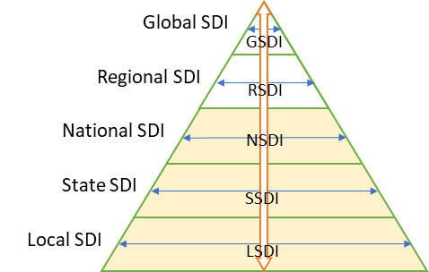
2.8. Mô hình cấp độ SDI toàn cầu
Global Earth Observation System
Europe: INSPIRE
Asia Pacific: APSDI
US has Data.gov, also for Australia, China, Japan, Malaysia, Netherlands, Potugal ...
Việt Nam: đề xuất nsdi.gov.vn
Tennessee GIS Portal (in US)
Newyork City Open Data Portal (in US)
12

Slide 13
3. ĐỀ XUẤT
MÔ HÌNH KIẾN TRÚC SDI CHO ĐBSCL

Slide 14
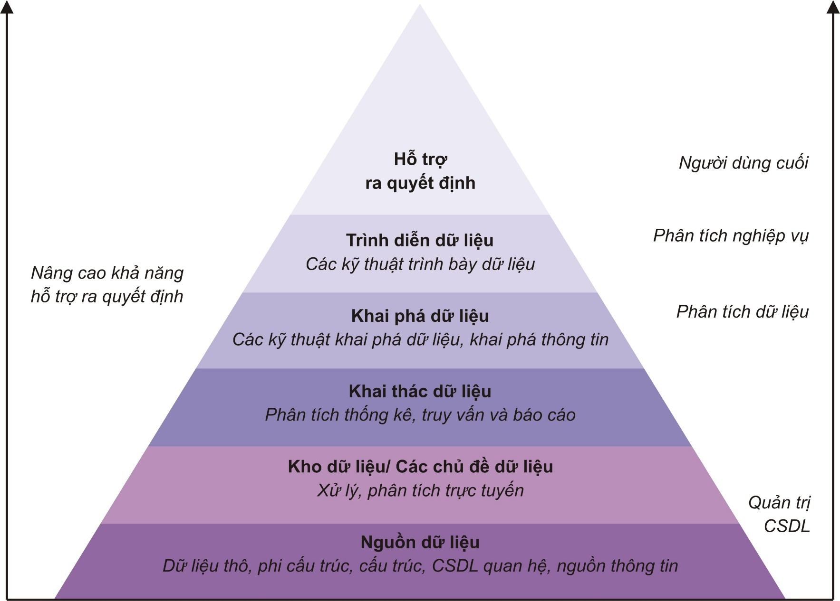
3.1. Mô hình logic NSDI

Slide 15
3.2. Mô hình hệ thống SDI vùng ĐBSCL
GEOS
INSPIRE
APSDI
SASDI
VN NSDI
MD SDI System
MD SDI
Metadata
Search Funtion
Navigate to the locality
Text-based Search
Map-based Search

Slide 16
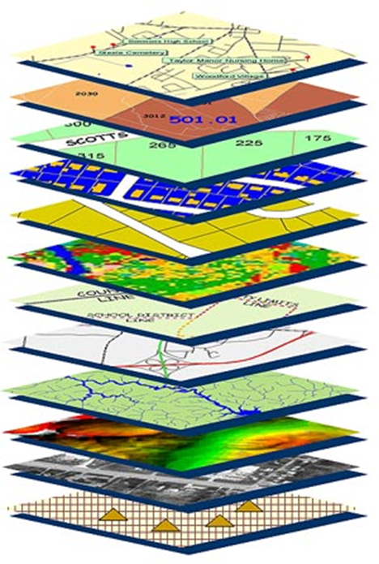
3.3. Mô hình hệ thống SDI cấp tỉnh trong ĐBSCL
Toàn bộ các lớp dữ liệu
Đặt tại các sở, ban, ngành
Khối chuyên ngành
Môi trường
Đất đai
Xây dựng
Y tế
Giáo dục
Các lớp dữ liệu chuyên đề
Trao đổi dữ liệu
Các lớp dữ liệu không gian hạt nhân và nền dùng chung
Trung tâm Hạ tầng dữ liệu không gian
SDI
Khối trung tâm
Đặt tại Trung tâm Tích hợp dữ liệu tỉnh
16

Slide 17
3.4. Các lớp dữ liệu không gian hạt nhân, nền địa lý và các yếu tố KTXH cơ bản
Dữ liệu về các điểm gốc đo đạc, mạng lưới đo đạc | Dữ liệu bản đồ hàng không dân dụng
Dữ liệu nền địa lý, nền địa hình | Dữ liệu vùng nước vùng biển
Dữ liệu ảnh hàng không, ảnh viễn thám | Dữ liệu bản đồ về phòng, chống thiên tai, cứu hộ, cứu nạn, khắc phục sự cố môi trường, ứng phó với biến đổi khí hậu
Dữ liệu bản đồ chuẩn biên giới quốc gia | Dữ liệu bản đồ giao thông
Dữ liệu bản đồ địa giới hành chính (tỉnh, huyện, xã) | Dữ liệu bản đồ quy hoạch tỉnh, quy hoạch đơn vị hành chính - kinh tế đặc biệt, quy hoạch đô thị, quy hoạch nông thôn
Dữ liệu địa danh | Bản đồ du lịch
Dữ liệu địa chính | Bản đồ các tổ chức hành nghề tư pháp
Dữ liệu bản đồ hiện trạng sử dụng đất | Bản đồ các cơ sở y tế, bệnh viện, nhà thuốc
Dữ liệu bản đồ điều tra, đánh giá tài nguyên nước | Bản đồ các cơ sở đào tạo, trường học
Dữ liệu bản đồ địa chất, khoáng sản | Bản đồ các điểm bưu chính, chuyển phát nhanh, cơ sở in ấn, xuất bản
Dữ liệu bản đồ thổ nhưỡng | Bản đồ các dự án đầu tư
Dữ liệu bản đồ hiện trạng rừng | Bản đồ quy hoạch khu công nghiệp
Dữ liệu bản đồ hiện trạng công trình ngầm | Bản đồ nghĩa trang, đền thờ …

Slide 18
4. SỬ DỤNG NSDI TĂNG CƯỜNG CÔNG TÁC QUẢN LÝ TÀI NGUYÊN MÔI TRƯỜNG VÀ NÔNG NGHIỆP VÙNG ĐBSCL

Slide 19
















TỔNG QUAN NGÀNH TÀI NGUYÊN MÔI TRƯỜNG VÀ NÔNG NGHIỆP
Đất đai
Biển và Hải đảo
Chăn nuôi
Trồng trọt
Text Here
Thủy sản
Phát triển nông thôn
Địa chất – Khoáng sản
Tài nguyên nước
Thủy lợi
Phòng chống thiên tai
Môi trường
Đo đạc, bản đồ và thông tin địa lý
Lâm nghiệp
Một số lĩnh vực khác
Khí tượng thủy văn;
Biến đổi khí hậu
Viễn thám

Slide 20
DỮ LIỆU TÀI NGUYÊN MÔI TRƯỜNG VÀ MỐI LIÊN HỆ VỚI NGÀNH NÔNG NGHIỆP
CSDL
Đất đai
CSDL
Đ.chất – K.sản
CSDL
TN nước
CSDL
Môi trường
CSDL
KTTV và BĐKH
CSDL
Đo đạc bản đồ
- Trồng trọt
- Chăn nuôi
- Thủy Sản
- Lâm Nghiệp
- Diêm nghiệp
…
(Cung cấp dữ liệu hiện trạng, quy hoạch kế hoạch sử dụng đất nông nghiệp…)
- Phòng chống thiên tai
…
(Cung cấp dữ liệu địa tầng, địa chất…)
- Trồng trọt
- Chăn nuôi
- Thủy lợi
- Lâm nghiệp
…
(Cấp cấp dữ liệu tài nguyên nước mặt, nước ngầm…)
- Trồng trọt
- Chăn nuôi
- Thủy sản
- Lâm nghiệp
…
(Cung cấp dữ liệu quan trắc môi trường, ô nhiễm môi trường, ô nhiễm không khí, ô nhiễm nguôn nước…)
- Phòng chống thiên tai
- Trồng trọt
- Chăn nuôi
- Lâm nghiệp
- Thủy lợi
…
(Cấp dữ liệu khí tượng, thủy văn: Nhiệt độ, độ ẩm, mây, mưa, gió, bão, mực nước, biến đổi khí hậu…)
- Trồng trọt
- Chăn nuôi
- Thủy Sản
- Lâm Nghiệp
- Phòng chống thiên tai
…
(Cung cấp dữ liệu nền địa lý dùng chung)
Việc CĐS đồng bộ nói chung và xây dựng được hệ thống thông tin tổng thể, liên kết hai ngành sẽ phát huy hiệu quả tối đa trong quản lý nhà nước và thúc đẩy mạnh mẽ phát triển kinh tế - xã hội, mang lại lợi ích cao cho người dân, doanh nghiệp
20

Slide 21
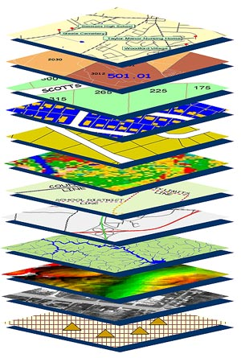
BẢN ĐỒ HÓA, TRỰC QUAN HÓA DỮ LIỆU NGÀNH NÔNG NGHIỆP
TRÊN NỀN DỮ LIỆU NGÀNH TÀI NGUYÊN VÀ MÔI TRƯỜNG
Lớp kịch bản biến đổi khí hậu
Lớp khí tượng thủ văn: nhiệt độ, độ ẩm, lượng mưa, gió, bão …
Lớp quan trắc môi trường, không khí
Lớp sinh thái
Lớp chất thải rắn; chất thải lỏng …
Lớp nguồn thải
Lớp quy hoạch sử dụng đất
Lớp hiện trạng sử dụng đất
Lớp địa chính
Lớp quy hoạch nước mặt
Lớp nước mặt
Lớp nước dưới đất (nước ngầm)
Lớp khoáng sản
Lớp địa chất
Đất nông nghiệp, thổ nhưỡng…
Trồng trọt (Vùng trồng…)
Chăn nuôi (Vùng chăn nuôi…
Thuỷ sản (Vùng nuôi trồng, vùng khai thác…)
Thủy lợi (Đê bao, hồ chứa, trạm bơm…)
Lâm nghiệp (hiện trạng, quy hoạch rừng,…)
Phòng chống thiên tai
…
Không trung
Mặt đất
Dưới đất
21

Slide 22
HÌNH THÀNH SDI ĐỒNG BẰNG SÔNG CỬU LONG VỀ
TÀI NGUYÊN - ĐẤT ĐAI - NÔNG NGHIỆP - MÔI TRƯỜNG
Toàn bộ các lớp dữ liệu
Dữ liệu chuyên ngành
Chăn nuôi
Trồng trọt
Thủy sản
Hợp tác xã
Lâm nghiệp
Các lớp dữ liệu chuyên đề theo lĩnh vực
Trao đổi dữ liệu
Các lớp dữ liệu không gian hạt nhân và nền dùng chung, dữ liệu cơ bản của lĩnh vực
Dữ liệu hạt nhân
Dữ liệu bản đồ nền dùng chung
Dữ liệu cơ bản lĩnh vực
CSDL dùng chung
22
22

Slide 23



HỆ THỐNG THÔNG TIN VÀ CSDL TẠI BỘ TÀI NGUYÊN VÀ MÔI TRƯỜNG
Trung tâm giám sát, điều hành thông minh phục vụ công tác chỉ đạo điều hành của Bộ
Cổng thông tin dữ liệu quốc gia đặt tại Bộ
Nền tảng tích hợp và chia sẻ dữ liệu tại trung ương
CSDL tổng hợp ngành
TRUNG ƯƠNG
CSDL
Đất đai
CSDL
Môi trường
CSDL
Địa chất – Khoáng sản
CSDL
Khí tượng thủy văn
CSDL
Tài nguyên nước
…
Nền tảng tích hợp và chia sẻ dữ liệu
HỆ THỐNG THÔNG TIN TỔNG THỂ NGÀNH TẠI ĐỊA PHƯƠNG
CÁC HỆ THỐNG NGHIỆP VỤ ĐẶC THÙ
Nền tảng tích hợp và chia sẻ dữ liệu tại địa phương
Trung tâm giám sát, điều hành thông minh phục vụ công tác chỉ đạo điều hành
Cổng công bố thông tin dữ liệu ngành TNMT
Hệ thống CSDL nền địa lý
Hệ thống CSDL quan trắc
CSDL tổng hợp ngành
HT Đất nông lâm trường
ĐỊA PHƯƠNG
HT giám sát tài nguyên nước, hồ chứa
Đất đai
Môi trường
Địa chất
Khoáng sản
Tài nguyên nước
Khí tượng thủy văn
Biến đổi khí hậu
Đo đạc bản đồ
Viễn thám
Hệ thống cảnh báo môi trường
23

Slide 24
HỆ THỐNG THÔNG TIN VÀ CSDL NỀN TẢNG NGÀNH NÔNG NGHIỆP VÀ PHÁT TRIỂN NÔNG THÔN
Trung tâm giám sát, điều hành thông minh phục vụ công tác chỉ đạo điều hành của Bộ NN
Cổng thông tin dữ liệu quốc gia về nông nghiệp và phát triển nông thôn
Nền tảng tích hợp và chia sẻ dữ liệu tại trung ương
CSDL tổng hợp ngành
Bộ NN&PTNT
TRUNG ƯƠNG
CSDL
Chăn nuôi
CSDL
Trồng trọt
CSDL
Thủy sản
CSDL
BVTV
CSDL
Hợp tác xã nông thôn
…
Nền tảng tích hợp và chia sẻ dữ liệu
HỆ THỐNG THÔNG TIN TỔNG THỂ NGÀNH NÔNG NGHIỆP VÀ PTNT TTP
CÁC HỆ THỐNG NGHIỆP VỤ ĐẶC THÙ
Nền tảng tích hợp và chia sẻ dữ liệu tại địa phương
Trung tâm giám sát, điều hành thông minh phục vụ công tác chỉ đạo điều hành
Cổng công bố thông tin về nông nghiệp và phát triển nông thôn
HT truy xuất nguồn gốc
HT chấm điểm và quản lý OCOP
CSDL tổng hợp ngành
nông nghiệp Tỉnh
Sàn nông sản
ĐỊA PHƯƠNG
HT quản lý thống tin quan trắc, giám sát nông nghiệp
Trồng trọt và BVTV
Chăn nuôi và thú y
Thủy sản
Phát triển nông thôn
Thủy lợi
Lâm nghiệp
Chất lượng nông lâm sản thủy sản
Phòng chống thiên tai
Ứng dụng IOT vào sản xuất nông nghiệp; Ứng dụng AI vào dự báo về nông nghiệp
24

Slide 25
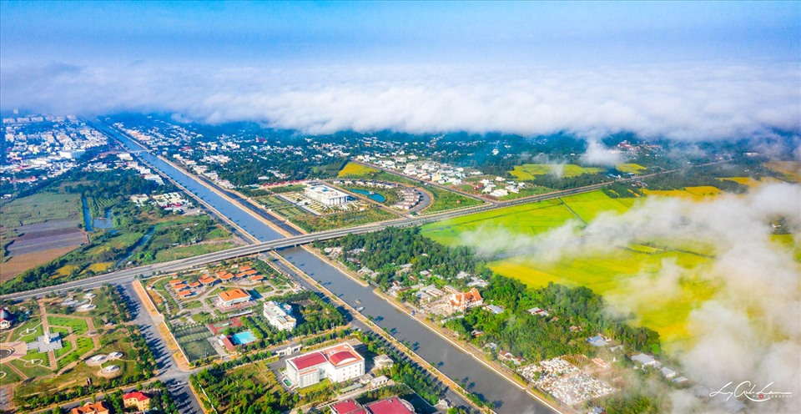

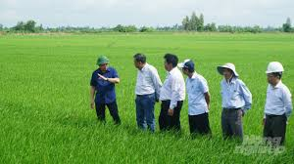



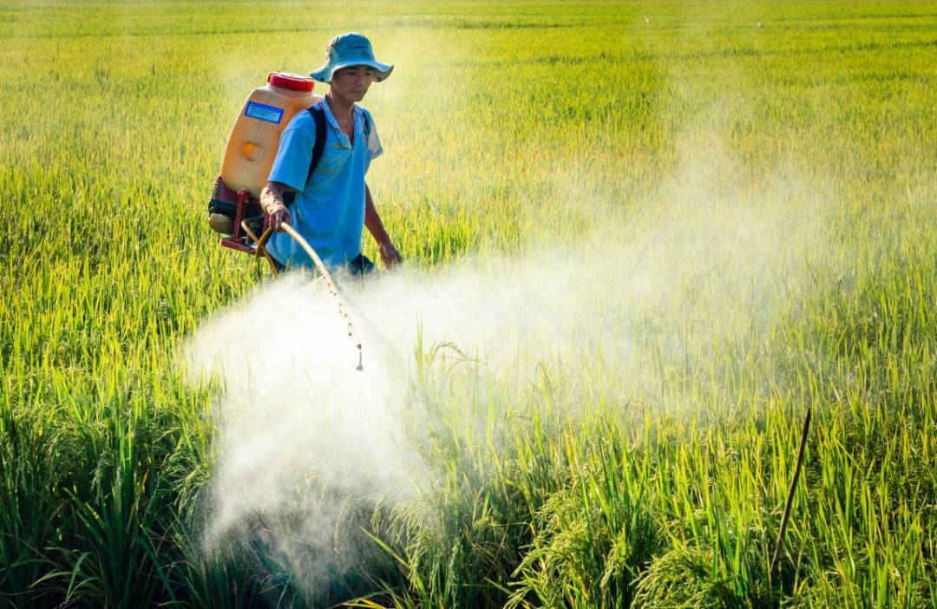

Slide 26


5. Đề xuất phương án hoàn thiện SDI tài nguyên môi trường và nông nghiệp vùng
ĐBSCL

Slide 27
5. Đề xuất phương án hoàn thiện MD SDI
Luật Đo đạc và bản đồ đã quy định rõ trách nhiệm Bộ TNMT chủ trì xây dựng NSDI, các bộ ngành địa phương thực hiện xây dựng các nội dung thuộc thẩm quyền quản lý của mình.
Cần thiết hình thành Trung tâm dữ liệu vùng ĐB SCL để triển khai xây dựng SDI vùng do người Việt làm chủ:
  Hình thành SDI do người Việt làm chủ, dựa trên cơ sở có lộ trình giải quyết từng bước theo khung kiến trúc đã định
  Xây dựng nội dung dữ liệu không gian hạt nhân, nghiên cứu và phát triển công nghệ để xây dựng SDI cho vùng ĐB SCL
  Ngành TNMT và Nông nghiệp theo chức năng nhiệm vụ tổ chức hoàn thiện, quản lý, duy trì các nội dung nhiệm vụ để tăng cường hiệu quả công tác quản lý nhà nước
  Người dân, doanh nghiệp đóng góp các nội dung cộng đồng để làm dày thêm dữ liệu

Slide 28

TRÂN TRỌNG CẢM ƠN!

